Slide 1
KHỞI ĐỘNG
1
Đ | O | A | N | T | H | I | Đ | I | Ê | M
2
H | Ô | X | U | Â | N | H | Ư | Ơ | N | G
3
N | G | Ư | Ơ | I | P | H | U | N | Ư
4
V | U | N | Ư | Ơ | N | G
5
N | H | Â | N | Đ | A | O
6
H | Ô | N | G | N | H | A | N | B | A | C | P | H | Â | N
7
C | H | I | V | Ê
8
N | Ô | I | T | H | Ư | Ơ | N | G | M | I | N | H
HÀNG DỌC:
THƯƠNG VỢ

Slide 2

TIẾT 9+10
THƯƠNG VỢ
TRẦN TẾ XƯƠNG
Gv: Ngô Thị Quỳnh Oanh
Lớp: 10 A6

Slide 3
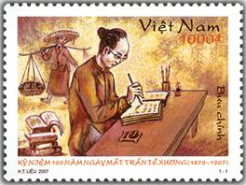

Slide 4
I. Tìm hiểu chung
1. Tác giả Tú Xương
1. Năm sinh/năm mất của tác giả Tú Xương
A. 1870/1907 C. 1872/1906
B. 1871/1921 D. Không rõ năm sinh
2. Tú Xương có tên hiệu là gì?
A. Hoàng Ngọc C.Trung Hòa
B. Văn Hiếu D. Cả A.B.C đều sai
3. Địa danh nào sau đây là quê hương của Trần Tế Xương?
A. Làng Phú Thị, huyện Gia Lâm, Hà Nội
B. Làng Yên Đổ, huyện Bình Lục, Hà Nam
C. Làng Vị Xuyên, huyện Mĩ Lộc, Nam Định.
D. Làng Uy Viễn, huyện Nghi Xuân, Hà Tĩnh.

Slide 5
4. Tú Xương là người có tài cao, học rộng, đi nhiều, qua nhiều lần đi thi ông đã đạt được gì?
A. Tú Xương thi đỗ tiến sĩ, làm quan
B. Tú Xương nhiều lần đi thi nhưng chỉ đỗ tú tài
C.Tú Xương nhiều lần đi thi dù có tài nhưng không đỗ đạt gì.
5. Con người Tú Xương có đặc điểm:
A. Là người con có hiếu, người thầy mẫu mực, nhà nho tiết tháo, sống theo đạo nghĩa của nhân dân.
B. Là con người giàu năng lực, có cốt cách tài tử phong lưu, biết sống và dám sống, không ngần ngại khẳng định cá tính của mình.
C. Là con người có cá tính đầy góc cạnh, phóng túng, không chịu gò mình vào khuôn sáo trường quy.
D. Là con người thông minh, cần cù, chăm chỉ, đạt đỉnh vinh quang trong học tập, khoa cử.

Slide 6
5. Điểm khác biệt nhất giữa nhà thơ Trần Tế Xương với nhiều nhà thơ khác thời phong kiến là gì?
A. Trần Tế Xương sáng tác chủ yếu là thơ Nôm, ngoài ra còn có văn tế, đối và phú.
B. Trần Tế Xương sử dụng nhiều thể thơ.
C. Trần Tế Xương dành hẳn một đề tài gồm cả thơ, đối, văn tế... để viết về người vợ của mình, lúc bà đang sống.
D. Trần Tế Xương sáng tác không những để thể hiện mình mà còn dành cả tấm lòng trân trọng cuộc đời.
6. Các sáng tác của Tú Xương chủ yếu là:
A. Thơ chữ Hán B. Thơ chữ Nôm
C. Tiểu luận phê bình D. Văn tế, phú và câu đối.

Slide 7
7. Nhận định nào đúng với hoàn cảnh xã hội lúc Trần Tế Xương sống?
A. Tế Xương sống trong hoàn cảnh xã hội nhiều biến động lúc Hồ Quý Ly soán ngôi nhà Trần.
B. Ông sống trong hoàn cảnh nhà Minh xâm lược nước ta, dân tình khốn đốn, xã hội loạn ly.
C. Ông may mắn trưởng thành lúc anh hùng áo vải Quang Trung đánh tan mấy mươi vạn quân Thanh, đất nước trở lại thái bình, kẻ sĩ được trọng đãi và ông được mời vào kinh dạy học.
D. Tú Xương sống vào giai đoạn giao thời đổ vỡ, xã hội phong kiến già nua đang chuyển thành xã hội lai căng thực dân nửa phong kiến.
8. Các sáng tác của Tú Xương chủ yếu tập trung vào hai phương diện nào sau đây?
A. Phê phán – tố cáo B. Trữ tình - trào phúng
C. Ngợi ca - đả kích D. Gia đình - xã hội

Slide 8
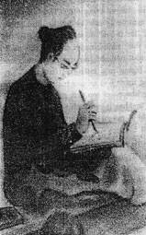

9. Dòng nào nói đúng cái gốc của tiếng cười trong thơ Tú Xương?
A. Tư tưởng nhân đạo, lòng yêu nước.
B. Tình yêu thiên nhiên, lòng yêu nước.
C. Tình yêu thiên nhiên, tư tưởng nhân đạo.
🡺Tú Xương chỉ sống có 37 năm, cuộc đời có nhiều gian truân nhưng sự nghiệp thơ ca của ông đã trở thành bất tử

Slide 9

2. Văn bản a. Đề tài:
Đề tài bài Thương vợ của Tú Xương là:
A. Viết về tình yêu lứa đôi.
B. Viết về người phụ nữ.
C. Viết về người vợ của nhà thơ.
D. Viết về tình cảm gia đình.
b. Thể loại: Thất ngôn bát cú
c. Bố cục:
cách 1: Đề - thực – luận – kết
cách 2:
+ 6 câu đầu: Hình ảnh bà Tú
+ 2 câu cuối: Hình ảnh ông Tú

Slide 10

II. Đọc hiểu văn bản
Thương vợ
Văn bản
Quanh năm buôn bán ở mom sông,
Nuôi đủ năm con với một chồng.
Lặn lội thân cò khi quãng vắng,
Eo sèo mặt nước buổi đò đông.
Một duyên hai nợ âu đành phận,
Năm nắng mười mưa dám quản công.
Cha mẹ thói đời ăn ở bạc,
Có chồng hờ hững cũng như không

Slide 11
-
  Giao nhiệm vụ cho 3 nhóm: Đánh dấu và ghi chú bên lề theo gợi dẫn để tìm hiểu về hình ảnh bà Tú trong bài thơ?
  Nhóm 1 (Câu 1,2)
  Quanh năm: Gợi thời gian làm việc như thế nào của bà Tú?...
  Mom sông: Là địa điểm như thế nào?Gợi ra cảm giác gì cho người đọc?........
  Tìm hiểu xem công việc cụ thể của bà Tú là gì, công việc đó có vất vả không?......
  “Nuôi đủ” là nuôi như thế nào? .....
  Tại sao TX ko nói bà Tú nuôi 6 bố con mà lại viết Nuôi đủ năm con với một chồng?....
  Đọc câu thơ, em có thoáng thấy nụ cười tự trào của tác giả không? Vì sao?.....

Slide 12
Nhóm 2 (câu 3,4)
- Chỉ ra biện pháp nghệ thuật đảo ngữ, phép đối, hình ảnh ẩn dụ và từ tượng thanh trong hai câu thơ:...
- Những biện pháp đó tạo ra hiệu quả nghệ thuật gì?......
- Ghi lại ít nhất 02 câu ca dao có hình ảnh con cò.....
Nhóm 3: (Câu 5,6)
- Gạch chân dưới các thành ngữ và chỉ ra hiệu quả biểu đạt của chúng....
Hai câu này gợi ra phẩm chất tốt đẹp gì của nhân vật bà Tú?..
Nhận xét về âm hưởng của 2 câu thơ?
Hình ảnh bà Tú trong bài thơ có thể gợi cho em nghĩ đến ai?

Slide 13
1. Hình ảnh bà Tú a) Câu 1,2: Nỗi vất vả gian truân của bà Tú
- Quanh năm: triền miên ko ngừng, ko nghỉ, hết ngày này sang ngày khác, hết năm này sang năm khác => nỗi vất vả của một đời người.
- Mom sông: địa điểm - dẻo đất nhô ra sông, chênh vênh, cheo leo, mang tính chất tạm bợ 🡪gợi cảm giác bấp bênh, chật hẹp, nguy hiểm.
- Công việc: buôn bán🡪lam lũ, vất vả, cực nhọc
- Nuôi đủ: vừa đủ, không thừa không thiếu; nuôi đủ ăn đủ mặc

Slide 14
- Nhà thơ tự đặt mình ngang hàng với những đứa con, cho mình là “đứa con đặc biệt”.
+ 2 vế: 5 con /1 chồng: Số lượng giảm nhưng chất lượng lại tăng: Nuôi ông Tú khổ hơn nuôi 5 đứa con.
- Tiếng cười tự trào: Tác giả cười chính mình, cười một kẻ “ăn không ngồi rồi”, 1 kẻ vô tích sự đã làm cho gánh nặng trên vai người vợ nặng thêm.
🡺Khắc họa hình ảnh bà Tú vất vả, tần tảo, hi sinh.

Slide 15
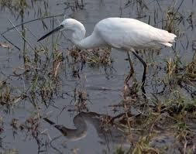
b) Câu 3,4:gợi tả cụ thể hơn cuộc sống tảo tần, buôn bán ngược xuôi của bà Tú
- Thân cò (ẩn dụ): → Nhấn mạnh nỗi vất vả, gian truân của bà Tú và gợi nỗi đau thân phận.
- Đảo ngữ: đảo từ láy “lặn lội” và “eo sèo”
=> Vừa gợi âm thanh tiếng kỳ kèo mua bán, vừa khắc sâu hơn nỗi vất vả lam lũ của bà Tú.
- Đối lập : Khi quãng vắng >< buổi đò đông => Nhấn mạnh hơn nỗi cơ cực của bà
-

Slide 16
=> Hình ảnh bà Tú vất vả lam lũ cô đơn đến tội nghiệp khi phải một mình bươn trải giữa cuộc đời.
+ Con cò lặn lội bờ sông
Gánh gạo đưa chồng tiếng khóc nỉ non.
+ Thân cò lên thác xuống ghềnh bấy nay
+ Con cò mà đi ăn đêm
Đậu phải cành mềm lôn cổ xuống ao…

Slide 17
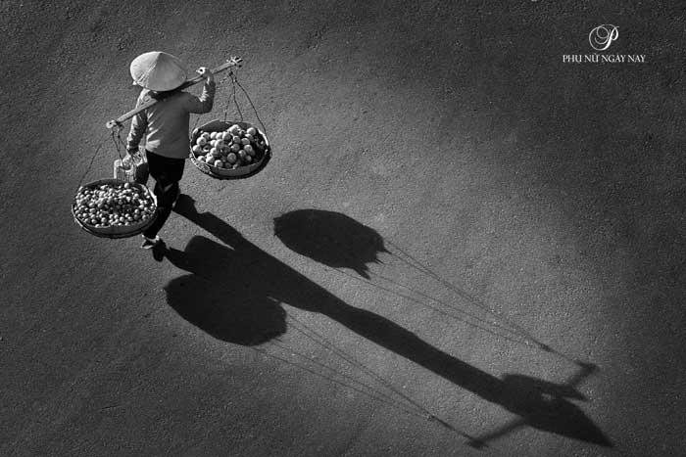
c) Câu 5,6: Bà Tú là người giàu đức hi sinh.
- Thành ngữ: +Một duyên hai nợ: duyên ít mà nợ nhiều=> Hóa thân vào bà Tú giãi bày tâm sự: bà lấy ông Tú khó khăn vất vả nhiều hơn hạnh phúc, bà hiểu mà không hề oán trách, coi đó là số phận.
+ Năm nắng mười mưa: Vừa nói lên sự vất vả, gian truân, vừa thể hiện được đức tính chịu thương, chịu khó, hết lòng vì chồng vì con của bà Tú.
- Âm hưởng: Câu 5 dằn vặt; Câu 6 như một tiếng thở dài cam chịu chấp nhận số phận
=>Đức tính hi sinh, nhẫn nhịn âm thầm của bà Tú. Sâu thẳm trong vẻ đẹp tâm hồn đó của bà Tú là lòng yêu thương chồng con tha thiết, sâu nặng.

Slide 18

⬄ 6 câu đầu hiện lên bức chân dung bà Tú: Tuy vất vả, cô đơn nhưng đảm đang tháo vát, giàu đức hi sinh. Bà Tú - chân dung điển hình của phụ nữ Việt Nam: tần tảo, chịu thương chịu khó luôn hết lòng hi sinh, chịu đựng vì chồng vì con.

Slide 19
LUYỆN TẬP -VẬN DỤNG
Anh/chị nghĩ người nữ trong xã hội hiện đại của chúng ta ngày nay có gì giống với hình ảnh bà Tú trong bài thơ Thương vợ của Trần Tế Xương? Hãy tìm kiếm câu trả lời theo gợi dẫn sau
Bà Tú- Người phụ nữ truyền thống
Người phụ nữ hiện đại
Người phụ nữ của
muôn đời..................................................................................

Slide 20
Người mẹ
Người lao động , sản xuất, chiến đấu..
Vai trò của người phụ nữ
Người vợ
Người bạn, người thầy của các con
Người tham gia hoạt động xã hội-
nhà lãnh đạo

Slide 21
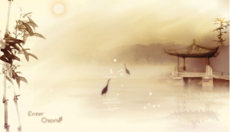
Buổi sớm mai ướm bước chân mình lên vết chân trên cát
Bà mẹ đã cho ra đời những Phù Đổng Thiên Vương
Dẫu là nguyên thủ quốc gia hay là những anh hùng
Là bác học... hay là ai đi nữa
Vẫn là con của một người phụ nữ
Một người đàn bà bình thường, không ai biết tuổi tên
(Thơ vui về phái yếu- Xuân Quỳnh)
C

